Slide 1
01x Primeiros passos em Java sobre o Eclipse
LEIM – Modelação e Programação
Modelação e Programação

Slide 2

Instalar o JDK e o Eclipse SDK
Sugere-se a instalação do JDK e eclipse na directoria C:\programas\java, e alterar o nome da directoria de cada instalação de nome a conter a versão instalada, tal como está na figura ao lado
Instalar a versão mais recente de JDK (e sources)
http://www.oracle.com/technetwork/java/javase/downloads
escolher “Java Platform, Standard Edition”, Java SE 8u202, JDK Download, depois escolher a versão adequada ao SO
Ter acesso ao javadocs e Tutorial – colocar links no browser ou instalá-lo localmente
https://docs.oracle.com/javase/8/docs/api/index.html?overview-summary.html
http://docs.oracle.com/javase/tutorial/index.html
Instalar a versão mais recente do Eclipse: (https://www.eclipse.org/downloads/packages/)
Escolher package: Eclipse IDE for Java Developers
Unzipar, alterar nome e colocar em C:\Program Files\Java
Atalho para Eclipse na Barra de iniciação rápida:
Criar atalho sobre o executável do eclipse com nome eclipsexxxx (onde xxxx é o identificador da versão corrente). Colocar esse atalho na barra de acesso rápido (em baixo no écran). Eliminar o atalho original
Sugestão de organização
Com outras versões e em
C:\Program Files\Java :
Nestes slides utiliza-se o jre-9.0.4/jdk-9.0.4. Mas este semestre foi recomendado novamente o Java 8, por isso considerar jre-8.xxxx/jdk-8.xxxx.

Slide 3
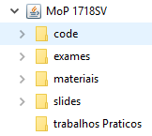
Organização do espaço de MoP
Sugere-se a seguinte organização da directoria de MoP:
code
exames
materiais
slides
trabalhos práticos
O resto da estrutura de code será construído pelo eclipse
Esta sugestão destina-se a que tenhamos uma estrutura comum de trabalho e organizada

Slide 4
Abrir o Eclipse
Criar um Workspace no Eclipse
No arranque dar indicação de novo workspace localizado em C:\LEIM\2Sem\MoP\code
Mudar de workspace
Em File → Switch Workspace selecionar o Workspace pretendido
Factos do Eclipse e do java:
Um workspace suporta múltiplos projectos
Um projecto suporta múltiplos packages
Um package suporta múltiplas classes e packages
Organização do workspace
Vamos, mais à frente, criar um único projecto e nele utilizar um ou mais packages para o código do livro, código das classes, código dos TPs e das resoluções dos exames

Slide 5
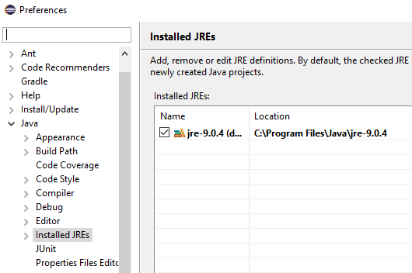
Configuração do JRE do Eclipse
Em menu: window→preferences→Java→”Installed JREs” provavelmente já se encontra um JRE referenciado mas não será o do JDK.
Assim, temos que indicar a existência desse JRE, adicionando um JRE, com Add com:
nome jre-8.xxxx, localização: C:\Program Files\Java\jre-8.xxxx, ou a localização da vossa instalação do JDK e OK.
Verificar que seleccionando a linha de jrt-fs.jar se abre a linha de javadoc que referencia o site do javadoc na oracle. Adicionar o ficheiro src.zip de jdk-8.xxxx como valor de “source attachment”. Fazer Finish.
Seleccionar o jre-8.xxxx como “default”, ou seja, seleccioná-lo na checkbox e remover o outro JDK se o houver.
Nestes slides utiliza-se o jre-9.0.4. Mas este semestre foi recomendado novamente o Java 8, por isso considerar jre-8.xxxx.

Slide 6
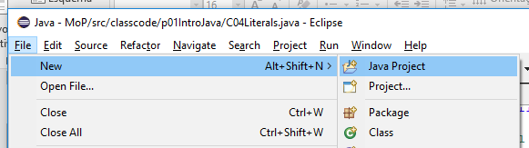
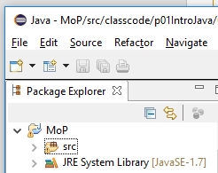
Criar um projecto java
Criar um projecto Java
Fazer File→New→Java Project
Em “Project Name” escolher
“MoP” indicar Use default JRE (que deve ser o jre-8.0.202)
Verificar que está selecionada a opção em Project layout de Create separate folders for sources and classes files
Premir Finish
Experimente criar mais projetos. Verifique a sua localização. Depois, elimine-os, assim como o seu conteúdo.
Caso apareça um janela a indicar que esse tipo de projecto está associado à perspectiva java, indicar “Remember my decision” e premir em Yes
* Ou sobre a janela do Package Explorer clicar com o Botão do Lado Direito do Rato (ClickBLDR) e escolher New → Java Project, …

Slide 7
Criar package e classe Java
Criar packages:
Sobre o directório de src do projecto fazer New→Package e coloque o nome como myPackage1
Crie também o package myPackage2
Crie os packages package1Pack1 e package1Pack2 dentro do myPackage1.
No Eclipse deve-se utilizar sempre o caminho completo dos packages
Observe como o Eclipse mostra os packages dentro de packages.
Criar uma classe:
Sobre o package myPackage1.package1Pack1 fazer New→Class com nome MyClass e indicar nesse “form” que pretendemos que seja criado o método main

Slide 8
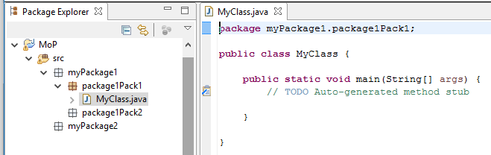
A nova classe
A nova classe é criada com o conteúdo abaixo mostrado.
Falta portanto completar o seu código.
Nos blocos de código que o editor gera, é colocado a tag TODO a indicar que necessitam de ser completados.
Portanto quando completar esses blocos retire essa tag.
Também poderá utilizar essa tag em locais que pretenda assinalar para posteriormente adicionar código. Podendo indicar um comentário para que depois se lembre da sua fantástica ideia suspensa ☺
Os comentários de linha em java são iniciados com “//”
Os comentários de bloco são iniciados com “/*” e terminados com “*/”

Slide 9
Colocar código na classe
Fazer o “Olá Mundo!” habitual:
Onde está o TODO remova essa linha e escreva “System.” sem as aspas, prima CTRL+SPACE, veja que o Assistente de edição (Content Assist) lhe mostra o que pode escolher com System e veja que sobre cada item tem mais informação que aparece noutra janela
Escolha “out” escreva um ponto (ficando: System.out.) pressione novamente em CTRL+SPACE, veja que pode saber o que fazer nesta situação. Seleccione “println(String)” escreva como String “Olá mundo!” colocando as aspas também (no caso das Strings)
Altere o comentário a azul escrevendo nele “Programa que escreve Olá Mundo na consola”. Faça CTRL+SHIFT+F para formatar automaticamente o ficheiro
Salve o ficheiro (CTRL+s)
package myPackage1.package1Pack1;;
public class MyClass {
/**
* Programa que escreve Olá Mundo na consola
*/
public static void main(String[] args) {
System.out.print("Olá mundo!");
}
}

Slide 10

Execução
Executar a classe (estando com a classe activa e o seu ficheiro aberto):
No ficheiro (de edição) fazer CTRL-F11 (ou Menu RUN, fazer Run), ou
No package explorer seleccionando com o rato a classe, seleccione “Run As”→“Java Application”
Observe o resultado da execução na nova janela (view) de Console, que deverá conter: Olá mundo!
Após uma primeira execuação, agora já pode utilizar o atalho de execução através do ícone de execução. Execute novamente, mas agora através do icon de run

Slide 11
Criar a classe: MyClass2
package myPackage1.package1Pack1;
// Um import permite utilizar um símbolo sem se ter que indicar sempre a sua proveniência
import java.util.Scanner;
public class MyClass2 {
/**
* Programa que calcula o dobro de um valor introduzido pelo utilizador
*/
public static void main(String[] args) {
// declara uma variável do tipo java.util.Scanner que é uma classe
// auxiliar que permite a leitura da consola de uma forma prática
Scanner scan = new java.util.Scanner(System.in);
// Indicar ao utilizador que deve introduzir um inteiro
System.out.print("Introduza um inteiro -> ");
// Ler um inteiro da consola e colocá-lo na variável val
int val = scan.nextInt();
// Mostrar na consola o valor lido, para verificar que a leitura está correcta
System.out.println("O inteiro lido foi -> " + val);
// Calcular o dobro do valor recebido. Fácil...
int dobro = val * 2;
// Escrever na consola o resultado, com um texto esclarecedor
System.out.println("O dobro de " + val + " é -> " + dobro);
}
}

Slide 12

Debugging
Coloque um ponto de paragem (breakpoint) na linha com “System.out.println("O inteiro lido foi -> " + val);”, clicando duas vezes na coluna de breakpoints na referida linha.
Execute agora a classe em debug
Sobre a classe, com o rato seleccione: “Debug As”→“Java Application”
Depois de já ter executado uma vez pode utilizar o icon de debug
Vai aparecer um janela a indicar se pretende mudar para a perspectiva de Debug, indique que sim e para lembrar da decisão.
Verifique que a execução à espera de input
Ainda não chegou à linha do ponto de paragem (breakpoint)

Slide 13
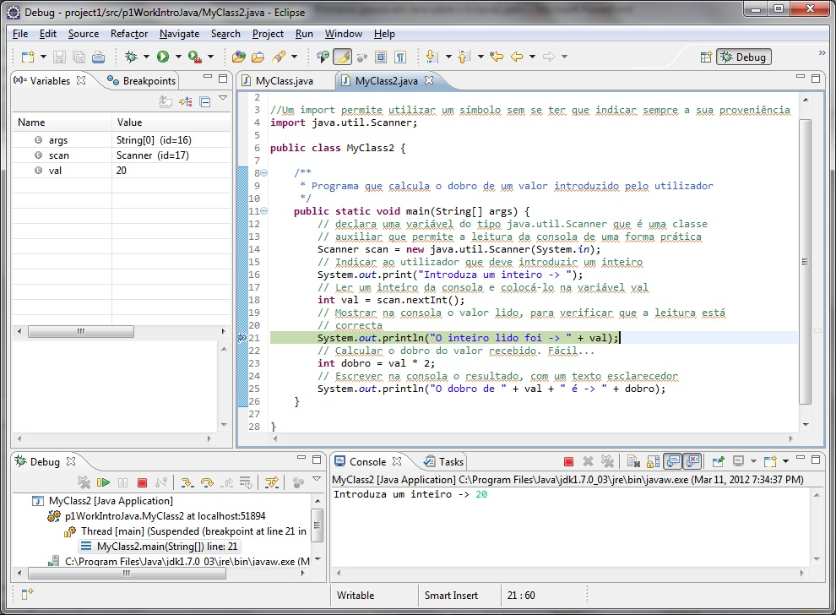
Debug
Na consola introduza 20 e prima Enter.
Vai aparecer uma janela a pedir para confirmar a mudança de perspectiva, para perspectiva de Debug. Diga que é para recordar a decisão e pressione Yes.
Arranje as janelas, que aqui se chamam de Views (vistas), tal como se mostra:

Slide 14
Debug
Constate que a execução está parada no breakpoint.
A linha a verde que indica a execução está sobre essa linha
Sobre a linha dos Breakpoints com o botão do rato do lado direito seleccione Show Line Numbers.
Pode observar que na janela de Debug a execução (Thread) do Main está parada na linha 21
Em Debug pode observar o estado da execução
Na janela (vista) de Variables pode observar o conteúdo das variáveis existentes
val tem o valor de 20
Execução controlada
Execute a linha corrente com F6 (Step over)
Constate que apareceu na consola: “O inteiro lido foi -> 20”
Faça novamente F6 e veja que foi criada a nova variável dobro com o valor de 40
Prima em F8 (ou Menu de Run e prima em Resume) e observe que a execução terminou e que foi mostrado na consola o resultado da operação pretendida
Quando pretender terminar uma execução pode fazê-lo clicando no icon com o quadrado vermelho, icon de Terminate.
Se pretender voltar à edição de código mude para a perspectiva java

Slide 15
Debug
Comandos em debug (ver entrada de Run do menu principal):
F5 – Step into, executa entrando dentro do código
F6 – Step Over, executa a próxima linha de código
F7 – Step return, executa até fazer return
CTRL R – Runt to Line, executa até à linha onde se encontra o cursor
Terminate, termina a execução corrente
F8 – Resume, coloca em execução, só vai parar no próximo breakpoint
Limpar o estado de uma sessão de debug terminada
Depois de terminar uma execução é necessário limpar o estado dessa sessão de debug, para isso na janela de Consola seleccionar o icon com uma cruz que deve estar a negro e que indica “Remove Launch”
O debug permite-lhe verificar se a execução está de acordo com o esperado e detectar em que ponto a execução se desvia do esperado.

Slide 16
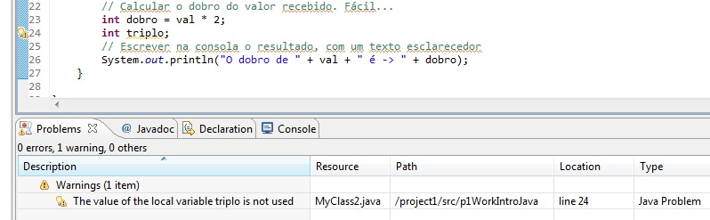
Warnings são para levar a sério
Na linha a seguir a “int dobro = val * 2;” escreva: “int triplo;”
Verifique que ocorreu um aviso a indicar que a variável não é utilizada:
a palavra triplo ficou sublinhada a amarelo
apareceu um símbolo de lâmpada na “coluna dos breakpoints”
apareceu um pequeno quadrado na coluna do lado direito
Verifique no Package Explorer que a classe, o package, src e o projecto todos ficaram com um sinal de exclamação a amarelo
Caso tivesse editado um erro, teria aparecido um sinal com uma cruz a vermelho
Abra a vista de Problems caso não esteja aberta: utilize o pequeno símbolo no canto inferior esquerdo e procure em Other/General.

Slide 17
Warnings são para levar a sério
Verifique que sobre o palavra triplo tem a indicação do aviso (warning) em questão. Também pode observá-lo na vista de problems.
Se clicar no icon de aviso do lado esquerdo (lâmpada) é sugerido algumas medidas automáticas para resolver o problema.
Seleccione “Remove triplo and all assigments”
Verifique que a variável foi removida
Atenção: as sugestões de solução automática são apenas sugestões automáticas, podem não ser a solução pretendida
Os warning são para levar a sério, ou seja, quer-se que os programas não contenham warnings
Os warning devem ser resolvidos e consequentemente eliminados (da melhor maneira).

Slide 18
Perpectivas e janelas/vistas (views)
Perspectiva: conjunto de janelas (views) com um objectivo
perspectiva Java: para conter as views para a edição de java
perspectiva Debug para conter as views para o debug em java
Pode-se gerir as views de uma perspectiva:
Adicionar, remover e posicionar views
Sugere-se as seguintes views na perspectiva de Java:
Package Explorer, Console, Declaration, Problems, Tasks, Javadoc, Call Hierarchy, Outline
Sugere-se as seguintes views na perspectiva de Debug:
Variables, Breakpoints, Debug, Declaration, Console
Sugere-se a utilização da Formatação automática de código
Formate o código com: (no Menu) Source→Format, ou ctrl+shift+f

Slide 19
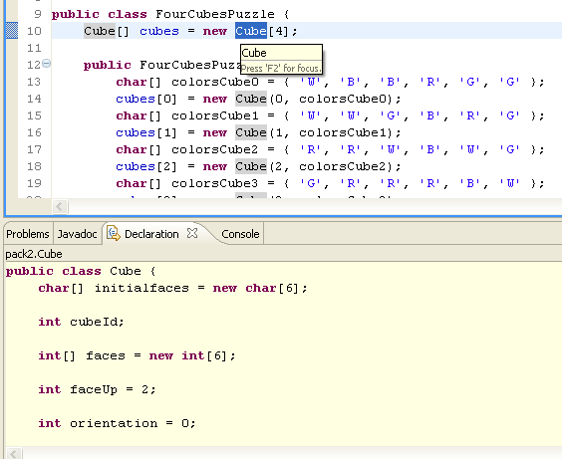
Janela (view) Declaration
A janela de Declaration permite visualizar o código associado à declaração do símbolo seleccionado na janela de edição
Ao seleccionarmos um símbolo aparece na janela de declaração o código com a definição do símbolo

Slide 20
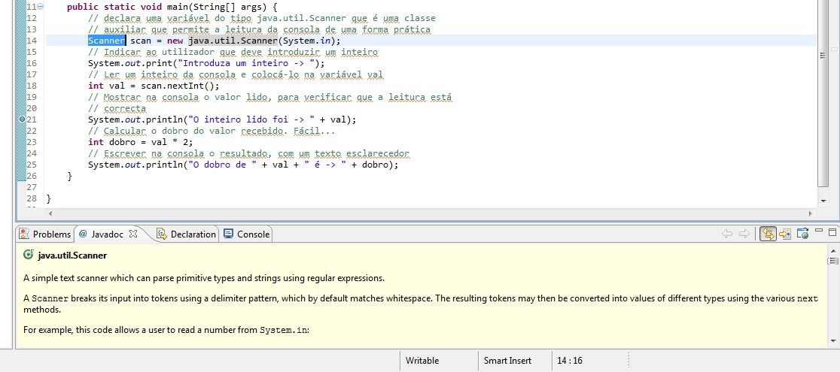
Janela (view) Javadoc
A janela de Javadoc permite visualizar o header do javadoc associado ao símbolo seleccionado.

Slide 21
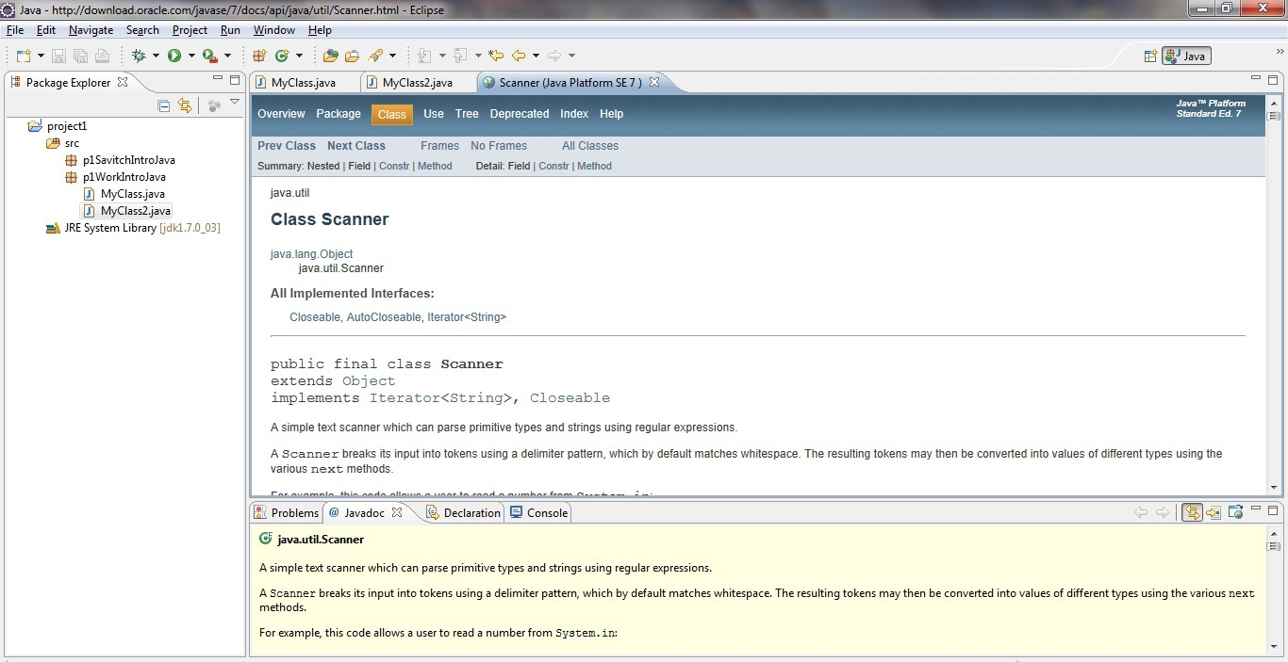
Acesso directo ao Javadoc online
Pode-se abrir uma página com um browser com o javadoc (da Oracle) do símbolo seleccionado premindo SHIFT+F2 sobre o símbolo

Slide 22
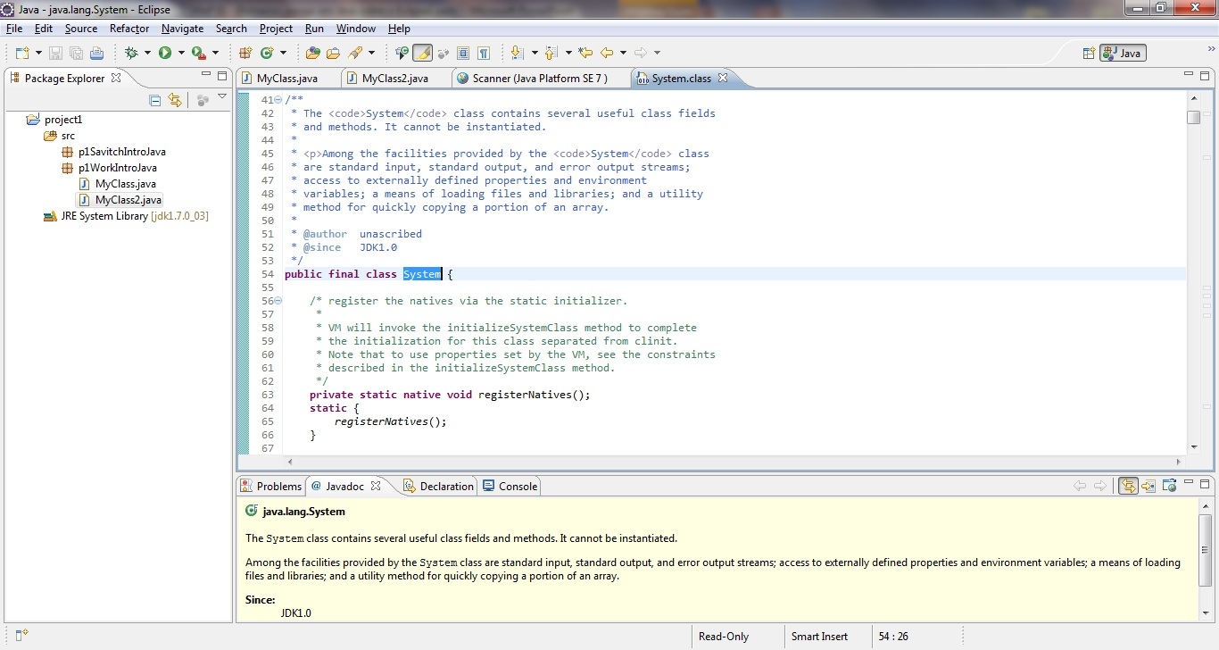
Visualização do código java
Para se aceder ao código de uma classe do “jdk”, ou qualquer outra, basta seleccionar o símbolo e fazer clickLeftMouseButton e escolher Open Declaration (ou fazer Ctrl + clickRightMouseButton)

Slide 23
Help sobre o eclipse
Com o eclipse SDK vem um help com bastante informação
Help geral sobre:
eclipse:
Help→Welcome→Workbench basics
Edição em Java:
Help→Welcome→Java development
JavaDocs: ao posicionar o rato sobre um símbolo pertencente ao código java, caso tenham os docs instalados, é mostrado a documentação sobre esse símbolo.
Nesse caso pressionando F2 pode-se andar calmamente nessa informação
Content Assist: em qualquer ponto pode-se chamar o “Content Assist” pressionando Ctrl-Space que é mostrado todos os símbolos disponíveis nesse ponto

Slide 24

Importar um projecto ou um package
Importar um projecto para dentro de um workspace
Reconhece-se que uma directoria tem um projecto java, para o eclipse, se ela conter os ficheiros .classpath, .project, e as sources
Com o botão do rato no interior do Package Explorer faça: Import
Select an import source:
Existing projects into workspace e faça Next
Select root directory faça browse: seleccione a directoria base do projecto
Seleccione Copy projects into workspace” e escolha Finish
Importar um package para dentro de um projecto
Caso receba uma directoria que corresponde a um package e que contém as suas classes faça copy dessa directoria e paste sobre o icon de src ou do package do projecto onde quer colocar esse package

